Slide 1
OpenGL’ e Giriş
İnönü Üniversitesi
Bilgisayar Mühendisliği

Slide 2
OpenGL
Open Graphics Library, bilgisayar grafikleri görüntülenmesinde (rendering) kullanılan düşük seviyeli bir uygulama programlama arayüzüdür.
Kendisi ile temel geometrik ve görüntü bileşenleri kullanarak yüksek kaliteli görüntüler oluşturulabilmektedir.
Pek çok grafik uygulamasının temelinde vardır.
«Açık standart» olarak tanımlanmıştır. Bu sayede işletim sisteminden ve pencere sisteminden bağımsızdır.

Slide 3
OpenGL
Açık kaynak kodlu değildir, zira bir kaynak kodu yoktur.
Değişik yazılım ve donanım üreticilerinin GL tanımlamalarına uygun geliştirdikleri ürünler vardır.
OpenGL’ in eski sürümleri genelde yazılım üzerinden rendering yapmaktadır. OpenGL 4.x ise donanımı kullanmaya göre tasarlanmıştır.
Nvidia ve AMD, OpenGL tanımlamalarına göre ekran kartı sürücüleri geliştirmektedir.

Slide 4
OpenGL
İlk olarak Silicon Graphics tarafından geliştirilmiştir.
OpenGL 1.0: Ocak 1992
OpenGL 2.0: 7 Eylül 2004
OpenGL 3.0: 11 Ağustos 2008
OpenGL 4.0: 3 Ağustos 2009
OpenGL 4.3: 6 Ağustos 2012
OpenGL 4.4: 22 Temmuz 2013
SIGGRAPH 2006’ da Silicon Graphics’ in yerine Khronos Group konsorsiyumunun OpenGL ve onun standartlarını yöneteceği açıklanmıştır. Bu tarihten itibaren OpenGL Khronos Group tarafından geliştirilmektedir.
Daha detaylı bilgi için: http://www.openglbook.com/the-book/preface-what-is-opengl/ (İngilizce)

Slide 5
OpenGL’ in Yapabildikleri
Rendering
Temel bileşen çizimi
Nokta
Doğru parçası
Üçgen
Aydınlatma
Köşe noktaları manipülasyonları
Shading
Texture mapping ve gölgeler (yeni sürümlerinde)

Slide 6
OpenGL’ in Yapamadıkları
Arayüz yönetimi
Menüler, düğmeler, onay kutuları vs.
Pencere yönetimi
Pencere boyutunu değiştirme, pencere – işletim sistemi ilişkileri
Görüntünün ekranın neresine çizdirileceğinin kararı
Eğri ve eğri yüzeylerin çizimi
Çokgen yaklaşımları ile benzetilebilmektedir.
Animasyonlar ve zamanlamaları
Dosya G/Ç
Resim dosya türleri işleme

Slide 7
Durum Makinesi Yaklaşımı
OpenGL’ in işleyişi bir durum makinesine (state machine) benzetilebilir.
OpenGL fonksiyonlarını 2 gruba ayırabiliriz.
Temel Bileşen (Primitive) Oluşturanlar:
Temel bileşen görünür ise çıktı oluşturabilir
Köşelerin nasıl işlendiği ve temel bileşenin görünümü durum tarafından kontrol edilir.
Durum Değiştirenler:
Dönüşüm fonksiyonları
Nitelik fonksiyonları

Slide 8
OpenGL ES
Gömülü sistemler ve taşınabilir aygıtlar (cep telefonları, tabletler vb.) için geliştirilmiştir.
OpenGL 3.1 üzerinden geliştirilmiştir.
«Shader» tabanlıdır.

Slide 9
WebGL
OpenGL ES 2.0’ ın Javascript üzerinde geliştirilmiş halidir.
Günümüz web tarayıcıları üzerinde çalışabilmektedir.
Bazı örnekler: http://www.khronos.org/webgl/wiki/Demo_Repository

Slide 10
OpenGL’ in Gelişim Süreci

Slide 11
İlk Evreler
OpenGL 1.0, Silicon Graphics tarafından Ocak 1992’ de piyasaya sürüldü.
İş akışı tamamen «sabit fonksiyon» mantığına dayanıyordu.
Bu iş akışında Eylül 2004’ te çıkan 2.0 sürümüne kadar çeşitli değişiklikler olduysa da sabit fonksiyon özelliği korunmuştur.

Slide 12
OpenGL 1.0 Pipeline
Vertex Data
Vertex Transform and Lighting
Primitive
Setup and Rasterization
Fragment Coloring and Texturing
Harmanlama
Pixel Data
Texture Store

Slide 13
Programlanabilir Aşamalar
OpenGL 2.0 ile programlanabilir shader özelliği eklendi.
Vertex (köşe) shading ile sabit fonksiyon dönüşüm ve aydınlatma aşaması güçlendirildi.
Fragment (parça) shading ile parça renklendirme aşaması güçlendirildi.
Lakin hala sabit fonksiyon iş akışı (fixed function pipeline) mantığı geçerliliğini korumaktaydı.
Vertex Data
Vertex Transform and Lighting
Primitive
Setup and Rasterization
Fragment Coloring and Texturing
Blending
Pixel Data
Texture Store

Slide 14
Büyük Çapta Değişiklikler
OpenGL 3.1 ve sonrasında önceki OpenGL sürümlerinde belirtilen pek çok tanımlama terkedilmiştir.
İş akışında sabit fonksiyon mantığı çıkarılarak, GPU kullanımı ve shader programlama etkin hale getirilmiştir.
Vertex Data
Vertex Shader
Primitive
Setup and Rasterization
Fragment Shader
Blending
Geometry Shader
Pixel Data
Texture Store

Slide 15
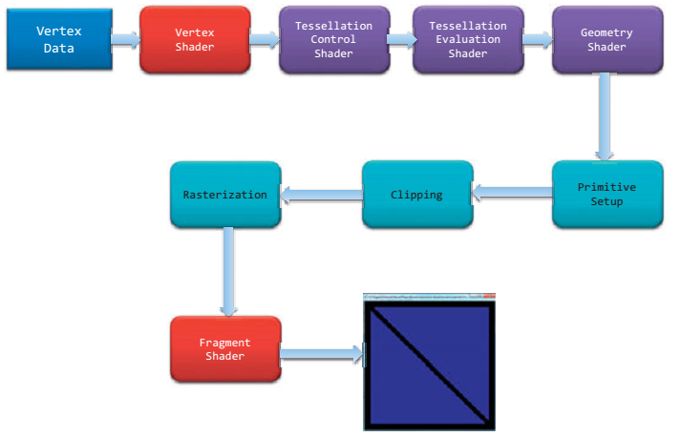
Şimdiki OpenGL İş Akışı

Slide 16
Güncel OpenGL Programlama Mantığı
Shader programları oluşturulur. (GLSL ile)
Tampon nesneleri oluşturulur ve içine veriler yüklenir.
Shader değişkenleri ile veri konumları «bağlanır»
Görüntüleme yapılır.

Slide 17
Uygulama Çerçevesi İhtiyaçları
Yapısı itibariyle OpenGL uygulamaları üzerinde görüntülenme (rendering) için bir yere ihtiyaç duyarlar.
Genellikle bir penceredir.
Ekranın tamamını da kaplayabilir. (fullscreen)
Uygulamanın işletim sistemine özgü temel pencere sistemi ile iletişimde olması gerekir.
Pencereler üzerinden görüntüleme için çeşitli arayüzler bulunmaktadır.
freeGLUT, GLFW, Qt, wxWidgets, Irrlicht, SDL, Win32 API, X11, Cocoa
Bu arayüzlerin bir kısmı işletim sisteminden bağımsızdır.

Slide 18
İşleri Basitleştirme
İşletim sistemleri kütüphane fonksiyonlarına farklı davranmaktadır.
Derleyici bağlantıları ve çalışma zamanı kütüphaneleri (runtime libraries) değişik fonksiyonlar içerebilmektedir.
Buna ek olarak OpenGL’ in değişik sürümleri değişik fonkisyon türleri ve gruplarını içermektedir.
Bu durum da fonksiyona erişimde hantallığa ve pencere sistemine bağımlılığa yol açmaktadır.
Bunun önüne geçmek için GLEW (OpenGL Extension Wrangler Library) vb. kütüphaneler bulunmaktadır.

Slide 19
Geometrik Nesnelerin Gösterimi
Geometrik nesneler, köşeleri üzerinden gösterilmektedir.
Bir köşe, genel niteliklerin bir bütünüdür.
Konum koordinatları
Renkler
Texture koordinatları
Uzayda o noktayla alakalı herhangi bir başka veri
Konum bilgisi 4 boyutlu homojen koordinatlar şeklindedir.
OpenGL 2.x ile OpenGL 3.x (ve sonrası) arasında veri yapısı farklılıkları bulunmaktadır.
Köşe verileri, köşe arabellek nesnelerinde (Vertex Buffer Object) kayıtlıdır.
VBO’ lar ise köşe dizi nesnelerinde (Vertex Array Object)kayıtlıdır.

Slide 20
Örnek: Çokgen Çizdirme
OpenGL 2.x
OpenGL 3.x ve sonrası
glBegin(GL_TRIANGLES);
glVertex2f(0.0, 0.0);
glVertex2f(0.5, 1.0);
glVertex2f(1.0, 0.0);
glEnd();
glFlush();
float points[3][2]={{0.0,0.0},{0.5, 1.0},{1.0,0.0}};
loc=glGetAttribLocation(program, “vPosition”);
glEnableVertexAttribArray(loc);
glVertexAttribPointer(loc,2,GL_FLOAT,GL_FALSE,0,points);
glGenBuffers(1,&buffer);
glBindBuffer(GL_ARRAY_BUFFER,buffer);
glBufferData(GL_ARRAY_BUFFER,sizeof(points), points,GL_STATIC_DRAW);

Slide 21
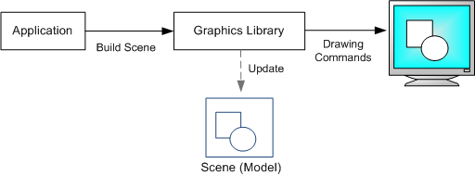
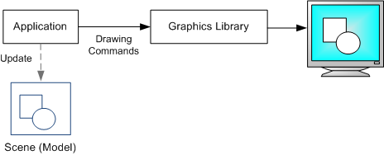
Görüntüleme Tarzları
Alıkonan mod (Retained mode): Görüntülenecek modellerin grafik kütüphanesi tarafından bellekte tutulması yaklaşımıdır. Uygulama sahneyi oluşturma komutlarını grafik API’ ye gönderir. Grafik API değişiklikler halinde görüntüyü yeniden çizdirmekten sorumludur. Windows Presentation Foundation (WPF) bu modda çalışır.
Anlık mod (Immediate mode): Görüntülenecek modellerin uygulama tarafından bellekte tutulması yaklaşımıdır. Uygulama görüntüleme ile alakalı bütün süreçlerden sorumludur. Uygulama açısından daha fazla esneklik ve kontrol sağlar.
Retained Mode
Immediate Mode

Slide 22
Temel Grafik Programı Yapısı
Görüntüleme için gereken kütüphaneler
Animasyon, G/Ç, pencere kontrolü için tanımlanan fonksiyonlar
Görüntünün oluşmasını sağlayan aygıt (device)
Bu görüntünün sürekliliğini sağlayan (sonsuz) döngü
#include <iostream>
//#include <windows.h>
#include <GL/glut.h>
void myKeyHandler( unsigned char key, int x, int y) {
if (key == 27) {exit(1);}
printf("\n key pressed is %c at (%d, %d)", key , x, y);
}
void display() {
glClearColor(0.0f, 0.0f, 0.0f, 1.0f); glClear(GL_COLOR_BUFFER_BIT); glBegin(GL_QUADS);
glColor3f(1.0f, 0.0f, 0.0f); // Red glVertex2f(-0.5f, -0.5f);
glVertex2f( 0.5f, 0.5f);
glVertex2f(-0.5f, 0.5f);
glEnd();
glFlush();
}
int main(int argc, char** argv) { glutInit(&argc, argv);
glutCreateWindow("OpenGL Setup Test"); glutInitWindowSize(320, 320);
glutInitWindowPosition(50, 50);
glutKeyboardFunc(myKeyHandler);
glutDisplayFunc(display);
glutMainLoop();
return 0;
}

Slide 23
Visual Studio ile OpenGL kullanımı
freeGLUT, GLFW vb. araçların statik/dinamik kütüphanelerinin yerlerinin Visual Studio projesinde belirtilmesi gerekmektedir.

